Slide 1
HADİSLERLE İYİLİK

Slide 2
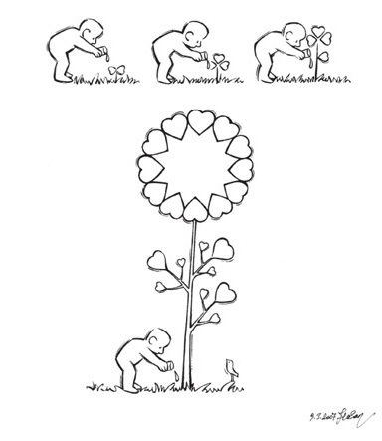
Allah’ın en sevdiği amel, az da olsa sürekli olanıdır.

Slide 3
Kıyamet gününde müminin terazisinde güzel ahlaktan daha ağır gelecek hiçbir şey yoktur.

Slide 4
En hayırlınız Kur’an’ı öğrenen ve öğretendir.

Slide 5
Bir iyiliğe öncülük eden, onu yapan kişi kadar sevap kazanır.

Slide 6
Sizin en iyiniz
ahlakı en güzel olanınızdır.

Slide 7
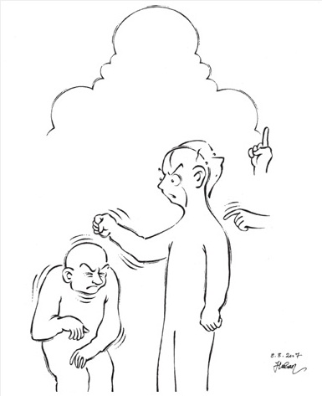
İnsanlara merhamet etmeyene Allah da merhamet etmez.

Slide 8
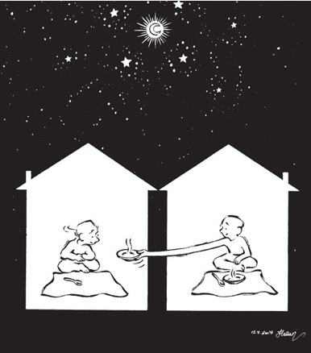
Komşusunun aç olduğunu bildiği hâlde tok karnına yatan bana iman etmiş olamaz.

Slide 9
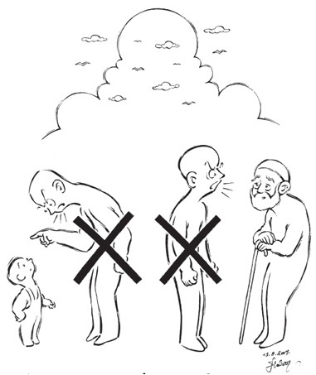
Küçüklerimize merhametli davranmayan, büyüklerimize saygı göstermeyen bizden değildir.

Slide 10
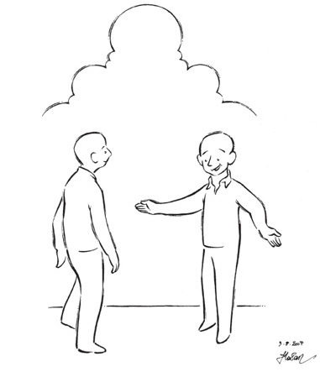
Kardeşine güler yüz göstermek kadar da olsa hiçbir iyiliği küçümseme.

Slide 11
Gülümsemek
en büyük
sadakadır.

Slide 12
Veren el,
alan elden
üstündür.

Slide 13
Sabırla beklediğiniz
için teşekkür ederiz…

